Slide 1



ACCOMMODATION
DB MODELS
Σχεδίαση Βάσης Δεδομένων για Πλατφόρμα Κρατήσεων Καταλυμάτων
Logical & Physical Model
Δημοσθένης Χατζηθεοδώρου
15/10/25

Slide 2

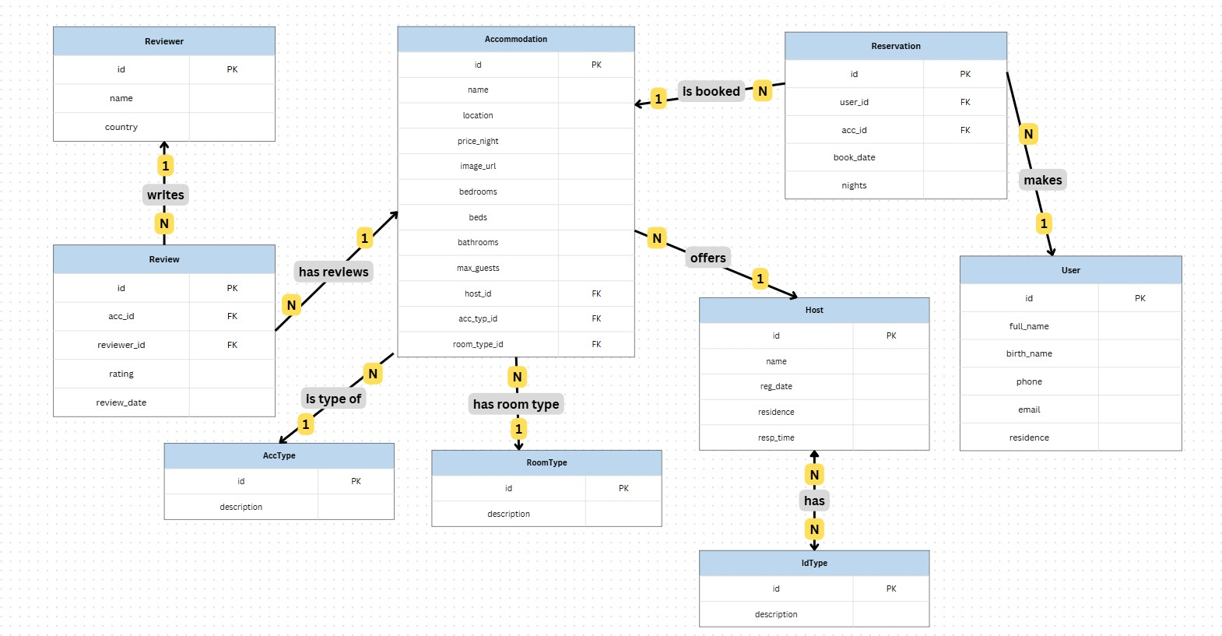
LOGICAL MODEL

Slide 3




LOGICAL MODEL DESCRIPTION
Το διάγραμμα αναπαριστά το Λογικό Μοντέλο (Logical Data Model) της βάσης δεδομένων
για μια πλατφόρμα βραχυχρόνιας μίσθωσης καταλυμάτων (παρόμοια με Airbnb ή Booking).
Το μοντέλο έχει σχεδιαστεί για να διαχειρίζεται αποτελεσματικά τέσσερις (4) βασικούς τομείς της πλατφόρμας:
Καταχώρηση και Κατηγοριοποίηση Καταλυμάτων (Accommodation):
Διασφαλίζει την πλήρη και σωστή καταγραφή των διαθέσιμων χώρων και των χαρακτηριστικών τους.
Διαχείριση Χρηστών & Ιδιοκτητών (User & Host):
Παρέχει έναν μηχανισμό για τη διατήρηση των στοιχείων τόσο των φιλοξενούμενων όσο και των οικοδεσποτών.
Παρακολούθηση Συναλλαγών (Reservation):
Επιτρέπει την καταγραφή, παρακολούθηση και διαχείριση όλων των κρατήσεων μεταξύ χρηστών και καταλυμάτων.
Σύστημα Αξιολόγησης (Review):
Υποστηρίζει την υποβολή και αποθήκευση κριτικών, ενισχύοντας την αξιοπιστία της πλατφόρμας.
Ουσιαστικά, το μοντέλο αποτελεί τη ραχοκοκαλιά της πλατφόρμας, καθώς ορίζει με ακρίβεια τη δομή των δεδομένων και τις σχέσεις μεταξύ τους, προετοιμάζοντας το έδαφος για την υλοποίηση της φυσικής βάσης δεδομένων.

Slide 4

ΟΝΤΟΤΗΤΕΣ (Entities/Tables)
Το Logical Model αποτελείται από 9 κύριες οντότητες,
η καθεμία με συγκεκριμένο ρόλο στη λειτουργία της πλατφόρμας:
1. Accommodation (Κατάλυμα):
Η κεντρική οντότητα. Καταχωρίζει όλα τα διαθέσιμα καταλύματα,
τις τιμές τους και τα βασικά χαρακτηριστικά τους (π.χ. αριθμός δωματίων, διεύθυνση).
2. User (Χρήστης):
Καταγράφει όλα τα στοιχεία των χρηστών
που χρησιμοποιούν την πλατφόρμα για κρατήσεις (πελάτες) (π.χ. όνομα, email, τηλέφωνο).
3. Host (Διαχειριστής/Ιδιοκτήτης):
Καταγράφει τα στοιχεία των ιδιοκτητών/διαχειριστών που καταχωρούν τα καταλύματα στην πλατφόρμα.
4. Reservation (Κράτηση):
Καταγράφει κάθε συναλλαγή κράτησης, συνδέοντας έναν User με ένα Accommodation
για συγκεκριμένες ημερομηνίες και διάρκεια διαμονής.
5. Review (Κριτική):
Αποθηκεύει τις κριτικές και αξιολογήσεις που δίνονται σε ένα Accommodation, μαζί με το κείμενο της κριτικής και την βαθμολογία.
6. Reviewer (Αξιολογητής):
Καταγράφει τα στοιχεία των χρηστών που έχουν υποβάλει κριτική, ώστε να συνδέονται με την αντίστοιχη κριτική.
7. AccType (Τύπος Καταλύματος):
Παρέχει δεδομένα για την κατηγοριοποίηση του είδους του καταλύματος (π.χ. διαμέρισμα, βίλα, δωμάτιο).
8. RoomType (Τύπος Δωματίου):
Παρέχει δεδομένα για την κατηγοριοποίηση του είδους του δωματίου ή του χώρου του καταλύματος (π.χ. μονόκλινο, σουίτα).
9. Host (Τύπος Host):
Παρέχει δεδομένα για την κατηγοριοποίηση του είδους ταυτοτητας του ιδιοκτήτη/διαχειριστή (π.χ. ΑΔΤ, ΑΦΜ).

Slide 5
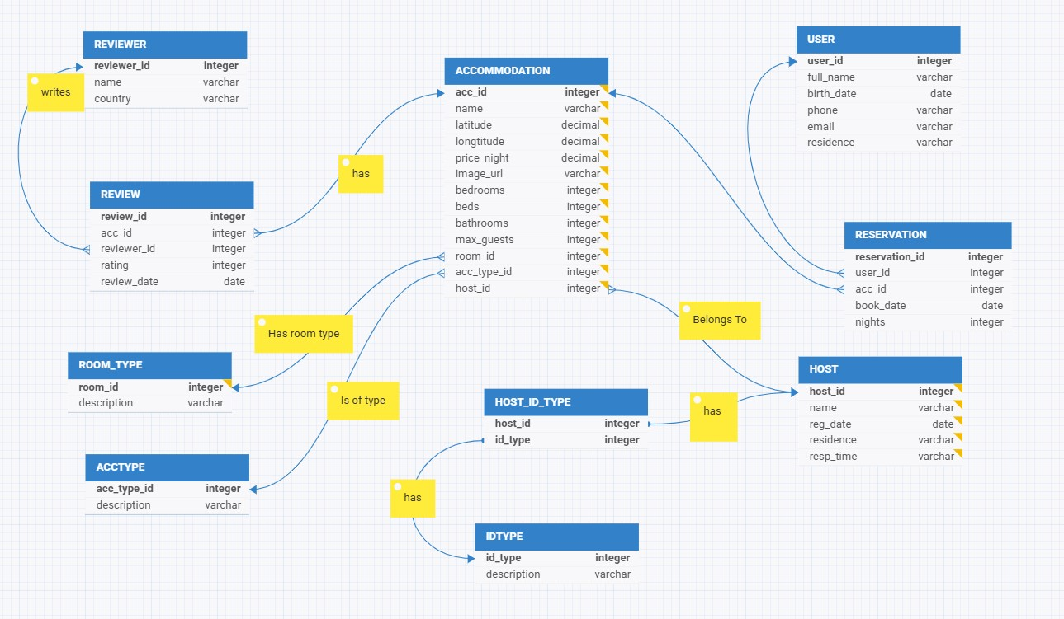
PHYSICAL
MODEL

Slide 6

Σχέσεις Μεταξύ των Οντοτήτων (Physical Model)
1. Σχέσεις Καταλύματος (Accommodation):
Accommodation ⟶ Host (1:N): Ένας Host (Ιδιοκτήτης) μπορεί να έχει πολλά Καταλύματα,
αλλά κάθε Κατάλυμα ανήκει σε έναν Host.
Accommodation ⟶ Reservation (1:N): Ένα Κατάλυμα μπορεί να έχει πολλές Κρατήσεις.
Accommodation ⟶ Review (1:N): Ένα Κατάλυμα μπορεί να λάβει πολλές Κριτικές.
Accommodation ⟶ AccType (N:1): Πολλά Καταλύματα είναι ενός συγκεκριμένου Τύπου Καταλύματος (AccType).
Accommodation ⟶ RoomType (N:1): Πολλά Καταλύματα είναι ενός συγκεκριμένου Τύπου Δωματίου (RoomType).
2. Σχέσεις Χρήστη και Κράτησης:
User ⟶ Reservation (1:N): Ένας User (Πελάτης) μπορεί να κάνει πολλές Κρατήσεις.
Reviewer ⟶ Review (1:N): Ένας Reviewer (Αξιολογητής) γράφει πολλές Κριτικές.
3. Σχέσεις Κατηγοριοποίησης:
AccType ⟶ Accommodation (1:N): Ένας Τύπος Καταλύματος μπορεί να περιγράψει πολλά Καταλύματα.
RoomType ⟶ Accommodation (1:N): Ένας Τύπος Δωματίου μπορεί να χρησιμοποιηθεί σε πολλά Καταλύματα.
IDType ⟶ Host_ID_Type (1:N): Ένας Τύπος Ταυτότητας μπορεί να χρησιμοποιηθεί από πολλούς Hosts.
Host ⟶ Host_ID_Type (1:N): Ένας Host μπορεί να έχει πολλούς Τύπους Ταυτότητας καταχωρημένους.

Slide 7

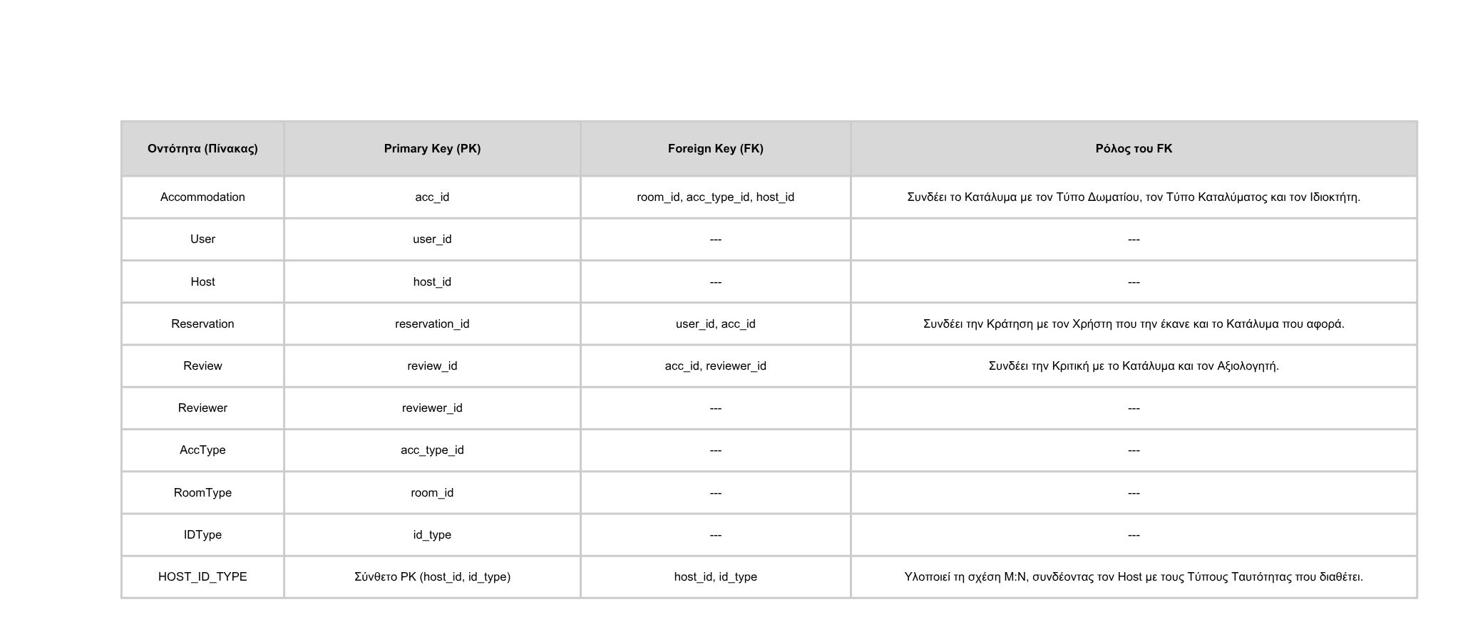
Primary / Foreign Keys

Slide 8


Thank You

